Slide 1
4 января 1809 года в небольшом французском городке Кувре в семье сапожника (по другим данным – шорника) Симона-Рене Брайля родился мальчик, которому судьба уготовила тяжкие испытания и великую славу. Нелепая случайность раз и навсегда лишила ребенка зрения в пятилетнем возрасте. Луи играл с обрезками кожи в мастерской отца и в возрасте трех лет случайно повредил себя глаз шилом. Распространившаяся и на второй глаз инфекция сделала его абсолютно слепым уже к пяти годам.
Родители Луи старались сделать все возможное, чтобы мальчик рос и развивался как нормальный человек, не чувствуя себя инвалидом. Они научили его плести бахрому, которая использовалась в создании конской упряжи и шить домашние туфли. Несколько раз в неделю к Луи приходил учитель музыки, учивший его играть на скрипке. Симон-Рене научил сына читать с помощью забитых в доску по очертанию букв гвоздей, а в деревенской школе, которую посещал мальчик, освоить алфавит ему помогли палочки. Живой ум и прекрасная память помогли маленькому Луи достигнуть больших успехов в учебе.

Slide 2
Видя успехи незрячего ребенка, деревенский учитель решил, что юному Брайлю необходимо получать специальное образование и в 1819 году десятилетнего Луи отправляют в Королевский институт для слепых в Париже (Парижский государственный институт для слепых детей). В альма-матер всех слепых учеников обучали грамоте и музыке, вязанию и ткачеству. Для занятий воспитанникам института предоставлялись учебники, написанные рельефно-линейным шрифтом, однако таких книг было мало, а по многим предметам они и вовсе отсутствовал.
Завершив свое обучение в институте для слепых в 1828 году, Луи получает предложение стать младшим учителем-репетитором (тифлопедагогом). В то время слепых детей обучали знаниям с помощью «ночной азбуки» («ночного письма») Барбье. Придуманная в 1821 году отставным капитаном артиллерии Шарлем-Мари Барбье де ля Серр система «ночного» письма использовалась солдатами для того, чтобы читать донесения в темное время суток. Сведения записывались путем прокалывания отверстий в картоне, чтение – путем прикосновения к нему. Выпуклые отверстия, расположенные в две колонки по шесть штук, представляли собой различные звуки. 12-летнего Луи система Барбье не удовлетворяла своим несовершенством: слишком много точек, отсутствие знаков препинания и нот, да еще и к тому же в ней не работали правила правописания. Однако идея использования выпуклых точек ему очень даже понравилась.
В неполные 16 лет, юного Брайля осенила гениальная идея создания условного алфавита из различных комбинаций шести рельефных точек, расположенных в две колонки по три штуки. В его системе были возможны 63 перестановки, а расстояние между двумя точками равнялось 2-2,5 мм. Незрячий человек мог читать, водя кончиками пальцев по рельефным точкам. Продолжая совершенствовать свой шрифт и, добавив в него знаки препинания, цифры и нотные знаки, Брайль публикует небольшой труд-«инструкцию» к своей системе. В 1829 году он представил начальный вариант своего шрифта на рассмотрение совета института, однако его члены сочли шрифт неудобочитаемым для зрячих преподавателей.
Окончательный вариант шрифта Брайля мир увидел в 1837 году. На повторном рассмотрении изобретения студента настояли слепые и слабовидящие люди. Именно тогда новый шрифт был оценен и признан более удобным, нежели классическая система рельефного воспроизведения латинских букв. Детище слепого мастера немедленно стало эталоном.

Slide 3
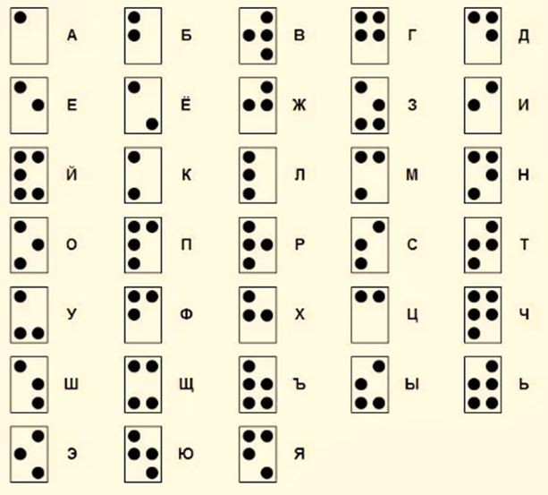

Slide 5
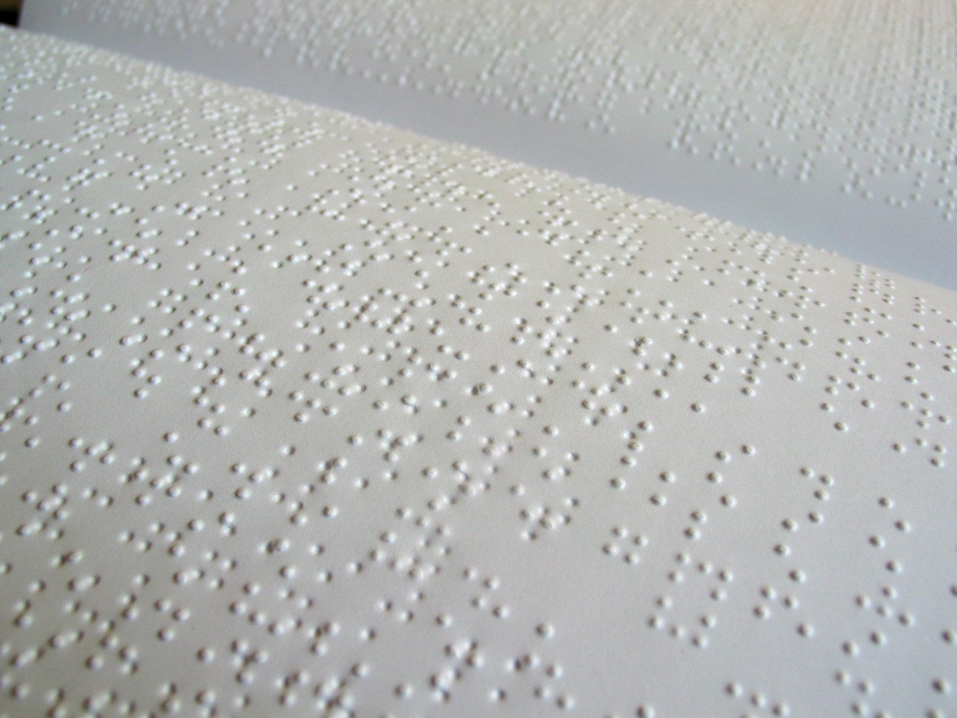

Slide 7
Сферы применения азбуки Брайля:
Несмотря на новые возможности техники (например, аудиовоспроизведение любых видов текста), шеститочная азбука Брайля до сих пор остается основной системой чтения и письма, используемой незрячими и слабовидящими людьми.
Всем известно, что специально для слепых по рельефно-точечной системе Брайля печатаются книги, журналы, ноты и т. д. На азбуке Брайля изданы в том числе Библия, Коран и даже сказки американской поп-певицы Мадонны. В некоторых странах шрифтом Брайля печатают экзаменационные документы, банковские извещения и бюллетени для голосования.
НАСА по системе Брайля выпустило сборник космических снимков. В 60-страничной книге Touch Invisible Sky ("Дотронься до невидимого неба") все снимки выполнены не только в графическом оформлении, но и по системе Брайля, чтобы незрячие могли "увидеть" космические красоты. Все снимки оснащены рельефными выступами, текстурами, различимыми на ощупь, многочисленными тиснениями и пояснениями об объекте на шрифте Брайля.
Развитие компьютерных технологий в последние годы значительно расширило сферу применения брайлевского шрифта. Так, специально для слепых пользователей разработаны брайлевские дисплеи - специальные устройства, позволяющие незрячему пользователю воспринимать текстовую информацию с дисплея в виде рельефно-точечных символов системы Брайля. Текстовую информацию выводят специальные подвижные колпачки. Обычно на планке одновременно появляется 40 или 80 символов.
Выводить текст на печать позволяет незрячим пользователям брайлевский принтер. Это обычное устройство вывода текстовой информации, только в символах азбуки Брайля. Правда, при работе такой принтер издает больший шум. Технология очень проста: нужно просто отправить на специальный электронный адрес текстовый файл в одном из распознаваемых системой форматов - от простого текста и документов Word до файлов в формате HTML и XML. Сервис автоматически переведет текст на азбуку Брайля или конвертирует его в аудиозапись.
Среди гаджетов, работающих с системой Брайля, - GPS-навигаторы для слепых. Обычно такие устройства на корпусе имеют клавиатуру со шрифтом Брайля, синтезатор голоса, наушники и микрофон и беспроводное интернет-соединение. Эта система постоянно снабжает пользователя информацией о его местонахождении, о том, какой дорогой он идет, какие здания расположены рядом, далеко ли перекресток или переход. Посредством интернет-связи слепой может передать сообщение при несчастном случае или если он заблудился.

Slide 8
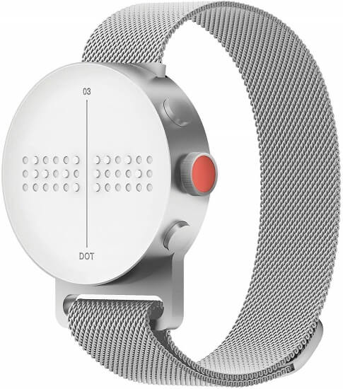
Часы DOT Watch - это первые в мире умные часы со шрифтом Брайля и тактильными функциями, которые позволили создать узнаваемый и эффективный продукт.
Они чрезвычайно легкие и элегантные, и с их помощью можно выполнять практически все, что могут делать обычные умные часы, например получать уведомления, принимать звонки или читать сообщения.
Более того, отсутствие реального экрана означает, что заряда батареи хватит до 10 дней регулярного использования.

Slide 9
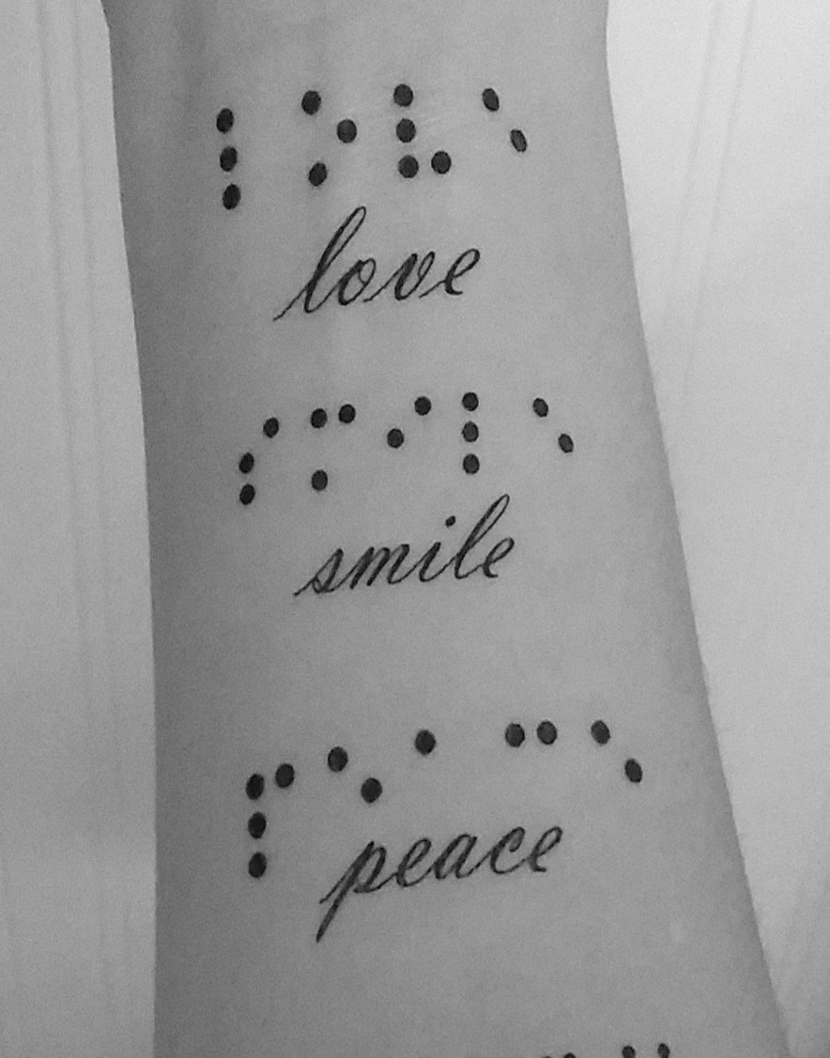
Еще одна новая сфера применения системы Брайля - татуировка. Обычную татуировку слепой не видит и не чувствует, поэтому при нанесении татуировки Брайля в кожу вшиваются специальные имплантанты из хирургической стали, титана или медицинского пластика. Такую татуировку можно не только пощупать, но и, зная шрифт, прочитать.

Slide 11
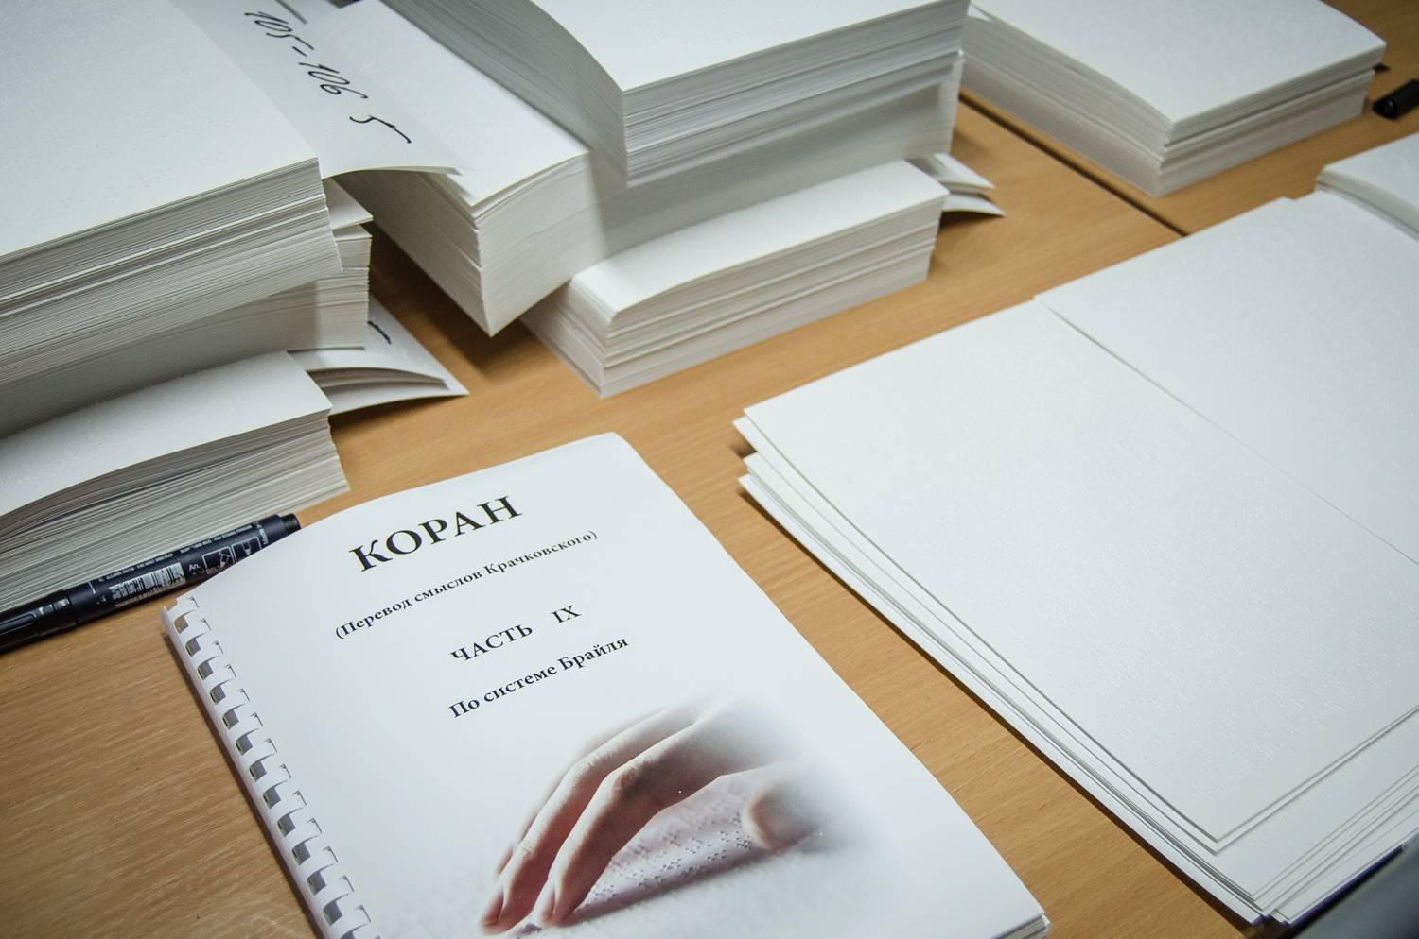

Slide 12
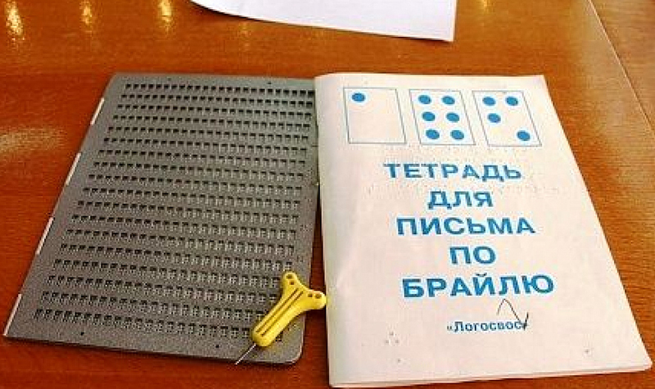

Slide 13
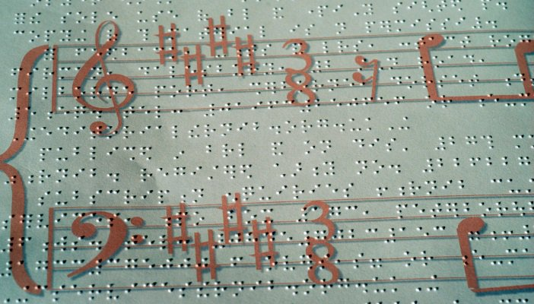

Slide 14
Человечество играло всегда. Дети живут в игре — и тем самым готовятся к взрослой жизни. Есть чему поучиться, играя, и взрослым. Игра развивает память, внимание, образное, пространственное и логическое мышление, в ней можно применить разные подходы к решению задачи, потренироваться в управлении эмоциями. А еще это общение и прекрасный способ объединить компанию. Многие современные настольные игры привлекают красочностью: яркие карточки, разноцветные фишки, игровые поля. Таких игр становится все больше, и они составляют целую область культурной жизни. Возможно ли адаптировать их для людей с нарушением зрения? Попробуем разобраться. существуют основные принципы адаптации настольных игр. Они составлены на основе опыта работы с людьми с нарушением зрения. Правила следующие: рельефное игровое поле; устойчивое положение фигур на поле; возможность увеличения фигур; маркировка с помощью тактильных символов и шрифта Брайля; маркировка сторон игрового поля, если они разного цвета.

Slide 15
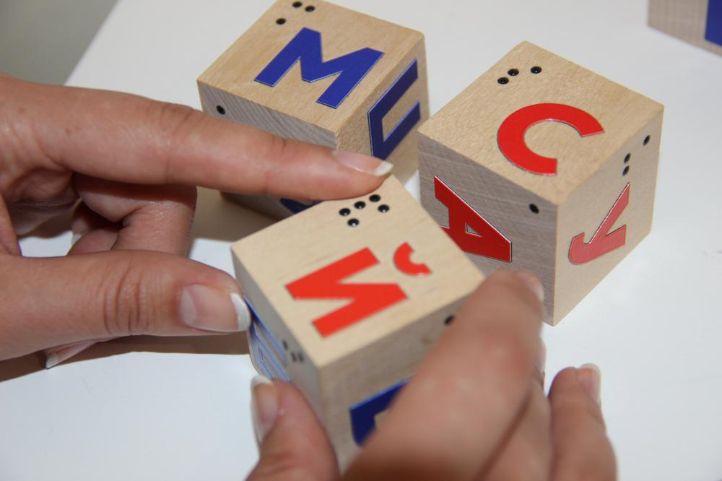

Slide 16
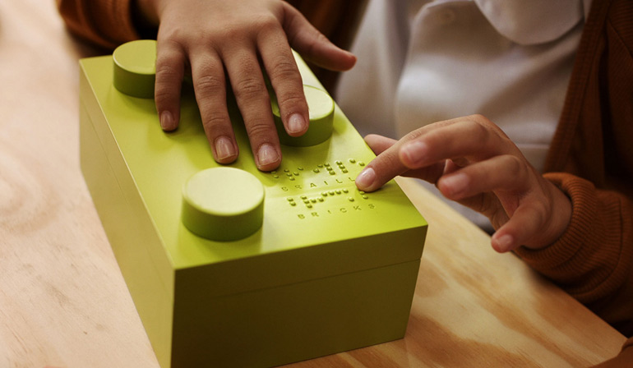

Slide 17
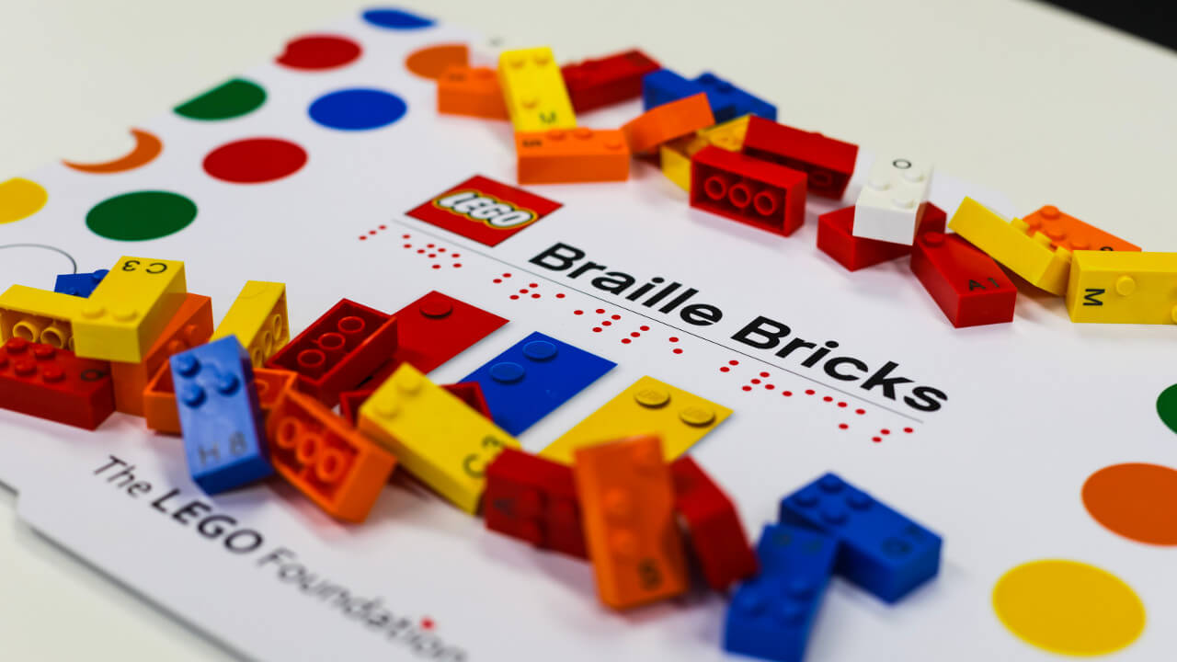

Slide 18
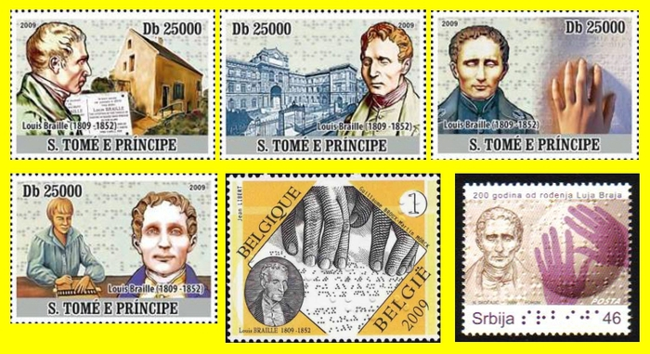

Slide 19
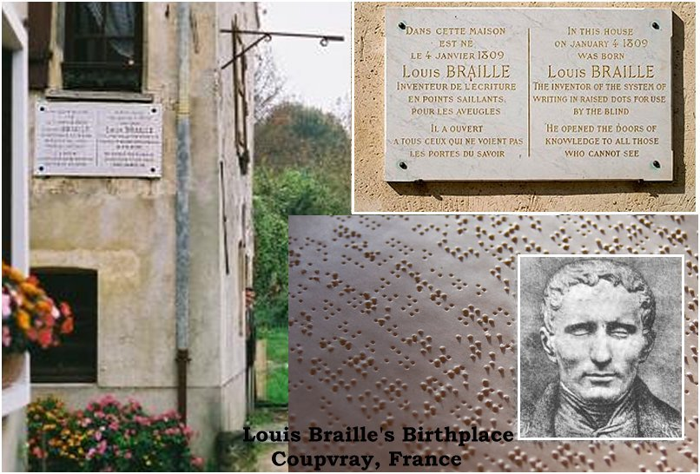

Slide 20
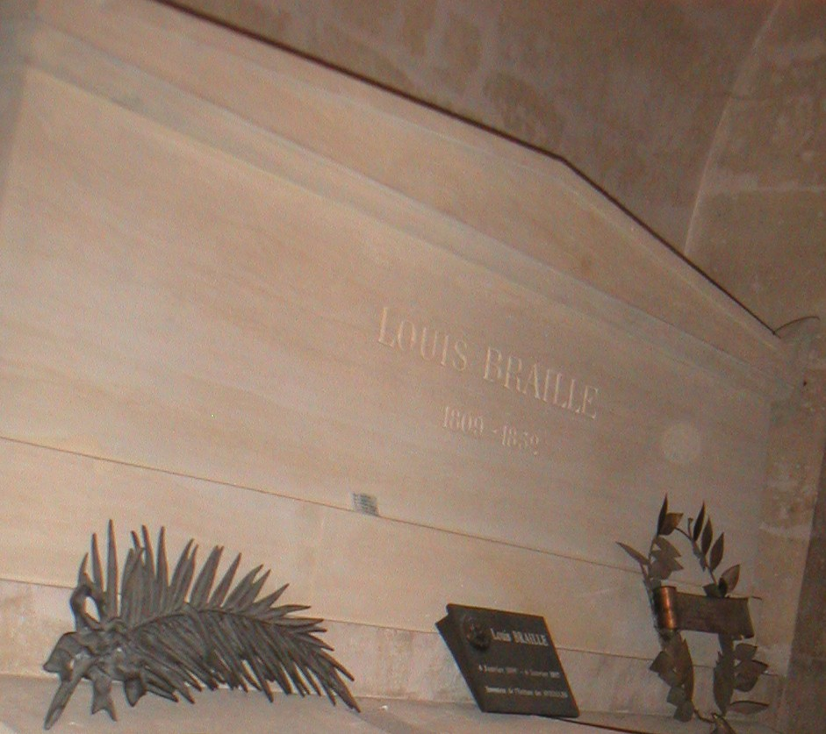
6 января 1852 года в возрасте 43 лет Луи Брайль умер в Париже и был похоронен в любимом Кувре. Его прах был перезахоронен в Пантеоне в Париже в 1952 году.

Slide 21
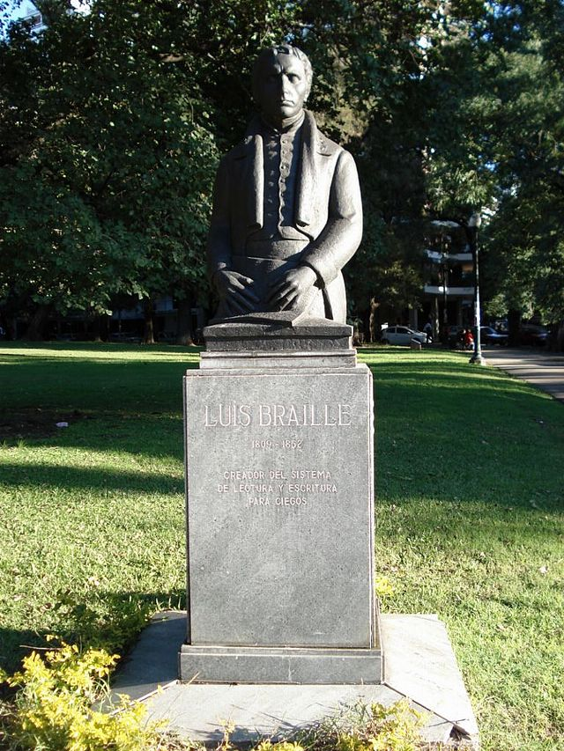
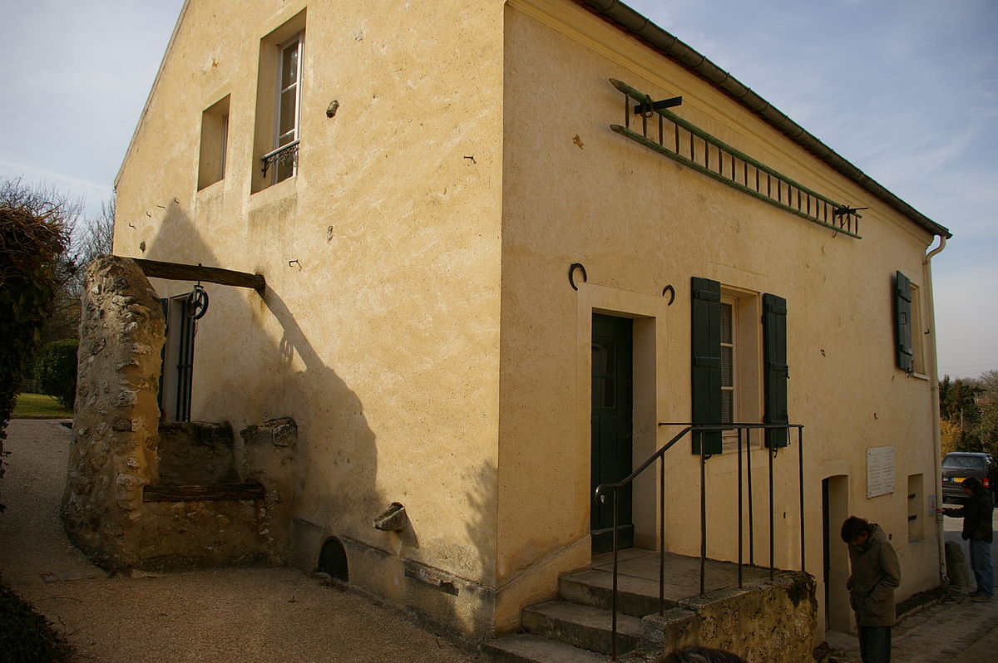
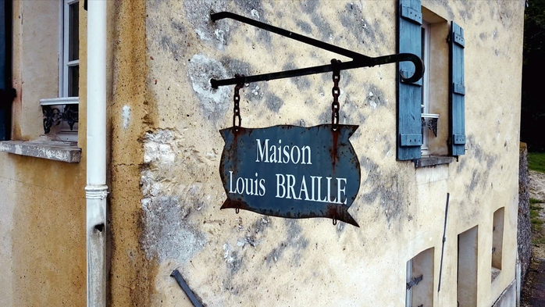
В мае 1887-ого года во французском городке Кувре открыли памятник Луи Брайлю.В Кувре улицу, на которой стоял дом, где вырос Брайль, назвали его именем. А в самом доме открыли музей. В одной из его комнат хранится библиотека из книг, изданных на разных языках и напечатанных по системе Луи Брайля. Это и была самая большая мечта Луи - чтобы незрячие люди во всѐм мире имели возможность читать.

